Slide 1
Презентация к уроку ОРКСЭ
Модуль «Светская этика»
Программа «Начальная школа XXI века»
Урок «Защита Родины-долг гражданина»
Учитель – Устюгова Зоя Борисовна

Slide 2
Подвиг солдата
Жизни и подвигу героя
посвящена эта беседа.

Slide 3
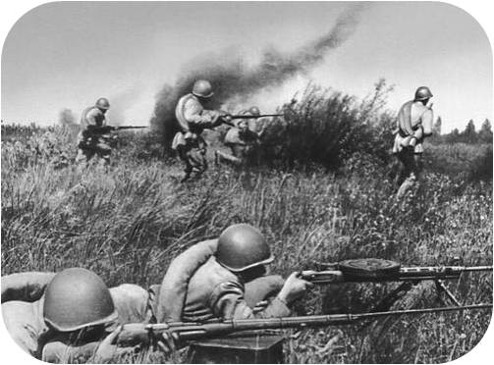
22 июня 1941 года
На нашу Родину напала фашистская Германия.
На защиту земли своих отцов, своего Отечества встали все- от мала до велика. Поэтому война эта вошла в историю как
Великая Отечественная война.

Slide 4
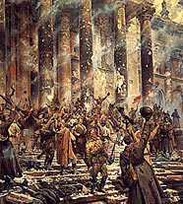
Поверженный Рейхстаг.
Война длилась четыре долгих года и закончилась нашей Победой и полным разгромом фашистов в столице Германии – городе Берлине.
На рейхстаге, главном правительственном здании страны, заалели красные флаги.

Slide 5
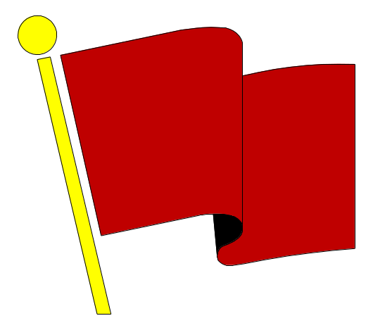
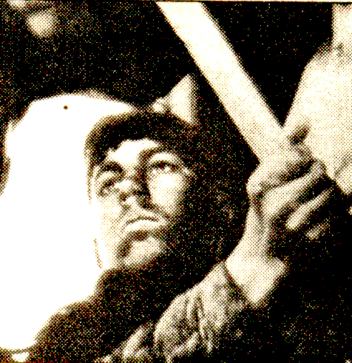
Наш земляк
Первым знаменосцем, запечатлённым кадрами военной кинохроники, облетевшими весь мир и на века вошедшими в историю, был разведчик рядовой-
наш земляк
Григорий Булатов.
Он первым в условиях боя водрузил полковой штурмовой флаг над фронтоном рейхстага.

Slide 6
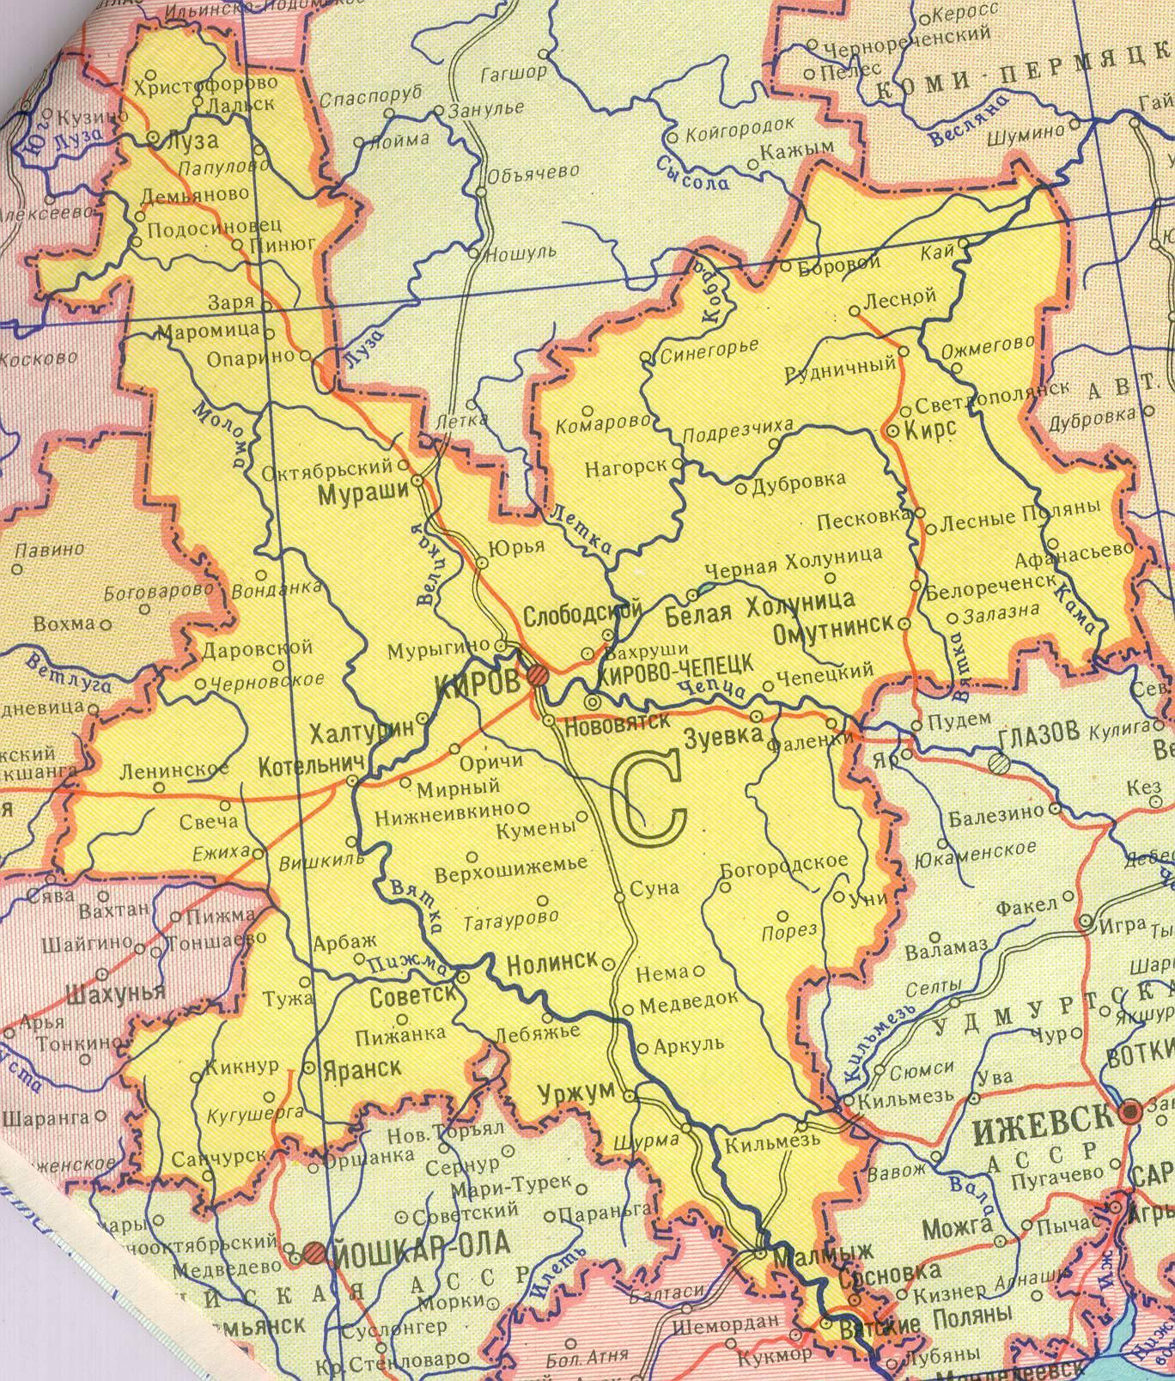
Гриша Булатов родился 16 ноября 1925 года
в свердловской области.
Маму звали Анна Михайловна,
папу – Пётр Григорьевич.
В город Слободской семья переехала, когда мальчику исполнилось 4 года.
В 8 лет Гриша пошёл в школу. После уроков с удовольствием помогал дома по хозяйству.
С друзьями он ходил на лыжах, катался на коньках, санках.
Летом Григорий любил ходить за грибами. Особенно любил реку Вятку, был хорошим рыбаком, не раз спасал тонущих. Гриша дружно жил в ватаге заводских ребят, был верным другом

Slide 7
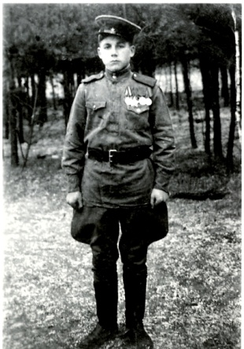
В 1943 году сбежал на фронт
По исполнении 17 лет наконец он добился того, что его призвали.
Гриша служил в караульной роте п.Вахруши, сопровождал коней в железнодорожных составах, эшелоны с оружием и боеприпасами до Москвы… Так начался боевой путь слободского паренька.
На фронте с августа 1944 года. Боевой путь прошёл от Великих Лук до Берлина.
Григорий сначала был стрелком, потом разведчиком. Однополчане его любили, называли «малышом» за его молодость.
Несмотря на юный возраст, он отличался поразительной храбростью и бесстрашием.

Slide 8
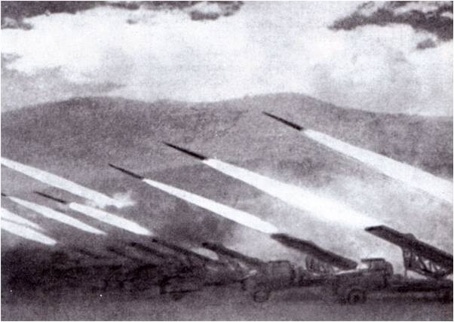
Булатова наградили двумя медалями
«За отвагу» и орденом Славы степени.
Наши войска, в которых была часть Григория Булатова, гнали фашистов с захваченных земель.
Однажды Григорий Захватил «языка» – фашиста, который дал ценные сведения. В другой раз, выполняя приказ командира, уничтожил пулемётную точку противника вместе с расчётом.
В одном из боёв под непрекращающимся огнём противника вброд через реку доставлял на передний край боеприпасы.

Slide 9
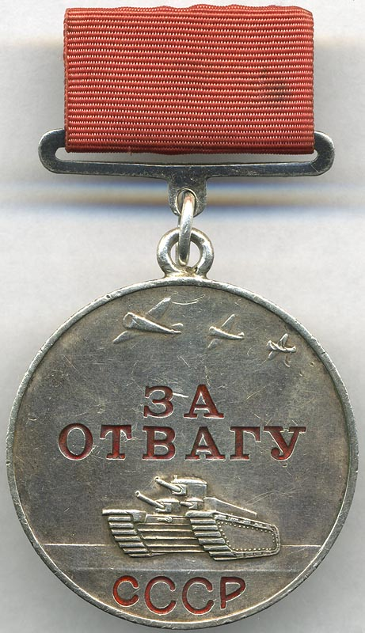
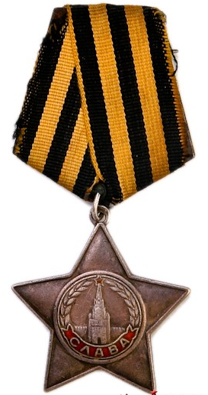
За эти героические поступки
Григория Булатова наградили:

Slide 10
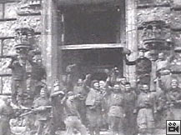
Водрузить штурмовой флаг!
Чтобы скорее закончилась война, надо было взять столицу фашистской Германии – город Берлин.
Такое боевое задание поручили выполнить нескольким взводам солдат,
в том числе группе разведчиков, в которой воевал Григорий Булатов. Группа состояла из 10 человек. Её возглавлял лейтенант Семён Сорокин.
В рейхстаге засел гарнизон немцев более 4 – х тысяч человек
вооружённых до зубов. Бои за рейхстаг шли очень
тяжёлые, войска несли большие потери.

Slide 11
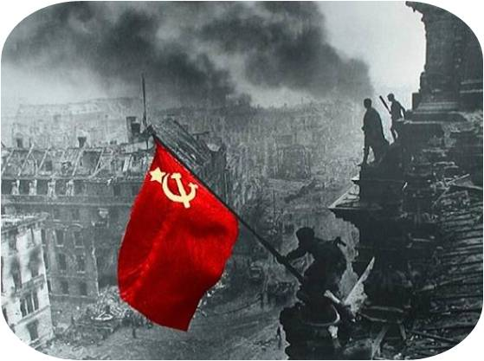
Булатов и Правоторов
Рванули бегом… мраморные ступени…
коридоры… второй этаж…
Затем стали подниматься всё выше и выше, пока не добрались до крыши. Цель достигнута!
Тут Григорий сделал то, к чему стремились тысячи его товарищей: он достал из- под гимнастёрки красный флаг и укрепил его на карнизе и, лёжа на животе, под пулями крикнул солдатам:
«Ну как всем видно?»
Потом засмеялся радостно.
Из облаков дыма выскакивали пехотинцы и с криком : «Ура» устремлялись к рейхстагу.
Их воодушевлял красный флаг.

Slide 12
Булатов запечатлён на известной кинохронике оператора Романа Кармена с флагом на фоне бронзовых коней на крыше рейхстага.
Позже сам Кантария, отвечая на вопросы для газеты, рассказывал: «Утром 30 апреля увидели перед собой рейхстаг — огромное мрачное здание с грязно-серыми колоннами и куполом на крыше: В рейхстаг ворвалась первая группа наших разведчиков: В. Провоторов, Гр. Булатов. Они укрепили флаг на фронтоне. Флаг тотчас же заметили воины, лежавшие под огнем противника на площади»

Slide 13
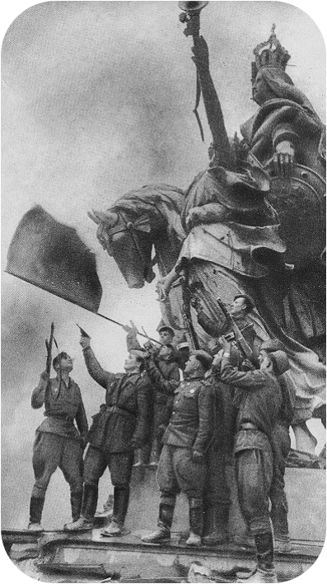
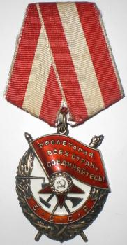
Победа!
Было 30 апреля
1945 года.
14 часов 25 минут московского времени.
Вскоре рейхстаг был взят нашими войсками, а фашисты сдались победителям.
За этот подвиг наш земляк – слобожанин Григорий Булатов был награждён орденом Красного Знамени.

Slide 14
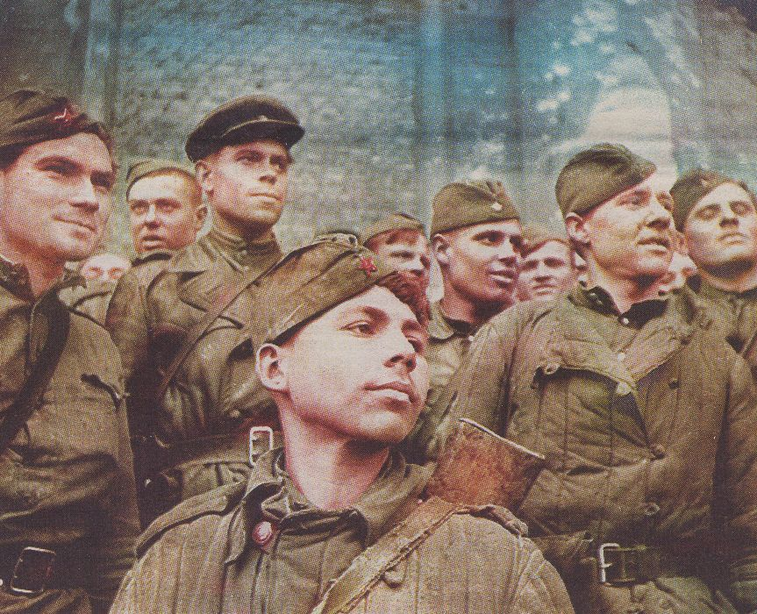
Знаменосцы у стен рейхстага 3 мая 1945 года.
В.Правоторов
С.Сорокин
Г. Булатов

Slide 15
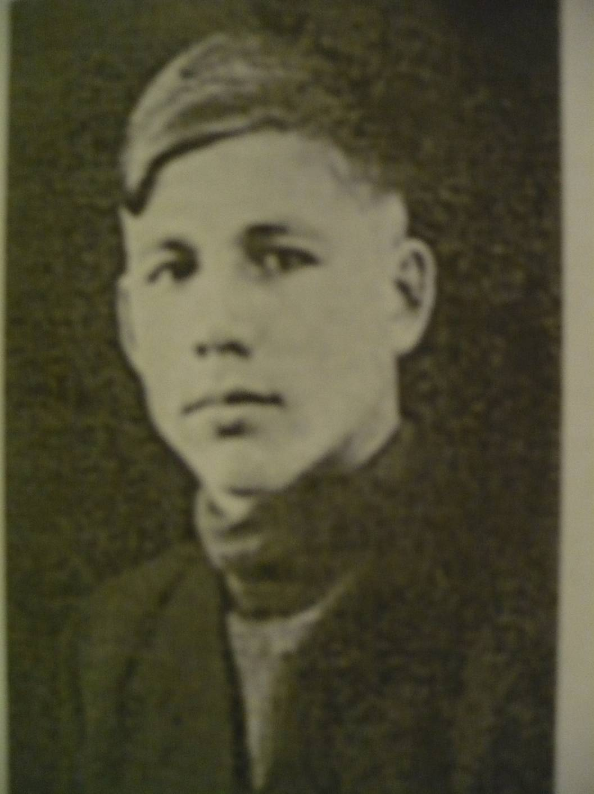
Григорий Булатов.
Фото сделано в Германии, г.Стендаль, 10.04.1947 год

Slide 16
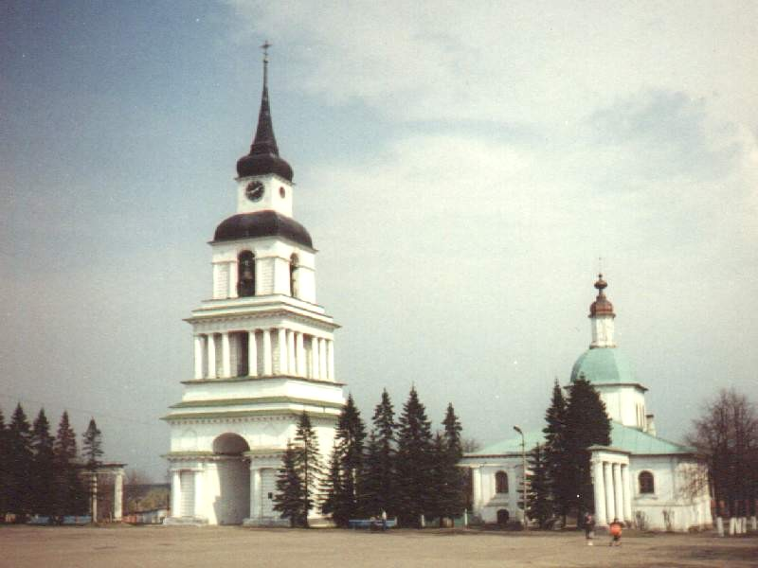
Григорий Булатов после войны вернулся в Слободской.
Работал на фанерном комбинате «Красный якорь» и ремонтно - механическом заводе, женился, у него родилась дочь.
Слобожане чтят память героя-земляка. Его именем названа одна из улиц города. На могиле Булатова установлен гранитный памятник с портретом героя на фоне рейхстага.

Slide 17
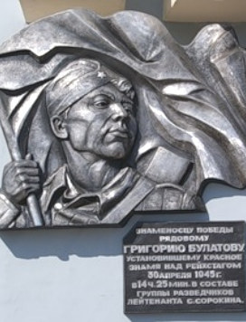
В 2001 году вышел документальный фильм «Солдат и маршал» о подвиге Булатова режиссёра Марины Дохматской.
В 2005 году у входа на кладбище города Слободского, был возведён памятник Григорию Булатову в виде массивной гранитной плиты, на которой высечены слова «Знаменосцу Победы».
Решением Слободской городской Думы в 2005 году при городской муниципальной библиотеке им. Грина города Слободского открыт Центр по патриотическому воспитанию имени Григория Булатова.

Slide 18
Правительство Кировской области неоднократно ходатайствовало о присвоении Булатову звания Героя России, но получало отказ под предлогом того, что за один подвиг нельзя наградить дважды.
Для этих целей в августе был создан организационный комитет по увековечению памяти Григория Булатова. Оргкомитет собрал документальные доказательства того, что орден Красного Знамени, которым награждён Булатов, присвоен не за взятие рейхстага и водружение Знамени.
Мы Булатова подвиг
Будем помнить всегда.

Slide 19
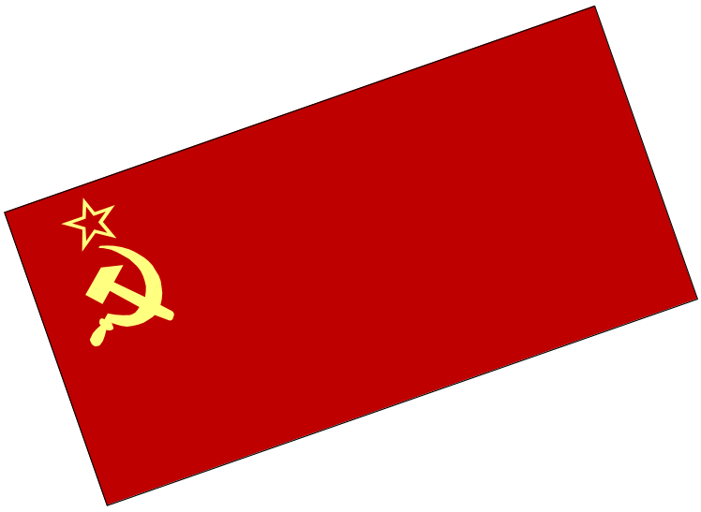
Помни
о Григории Булатове
и ты, юный друг!

Slide 20
